Slide 1






BÁO CÁO CUỐI KỲ MÔN NT118.O21
XÂY DỰNG ỨNG DỤNG GIAO HÀNG
Jul 4, 2024

Slide 2


Nhân sự nhóm 1
Thành viên
Lê Quang Nhân - 21522402
Nguyễn Văn Phát - 21522448
Huỳnh Ngọc Quí - 21520417
Phan Trọng Tính - 21522683

Slide 3

Report Contents
1. Tổng quan về đề tài
2. Đối tượng sử dụng
3. Quy trình quản lý dự án
4. Demo

Slide 4
Tổng quan đề tài
Giới thiệu đề tài
Trong kỷ nguyên kỹ thuật số hiện đại, việc giao nhận hàng hóa đã không còn bó hẹp trong phạm vi của các đơn vị bưu chính truyền thống. Sự cấp bách trong việc chuyển phát nhanh và linh hoạt đã trở thành yêu cầu không thể thiếu trong cuộc sống hàng ngày
Ứng dụng giao hàng nhằm cung cấp dịch vụ giao hàng tức thì, vượt trội về tốc độ và hiệu quả so với phương thức truyền thống, đem lại giải pháp tối ưu cho nhu cầu giao hàng trong thời đại mới.

Slide 5
Tổng quan đề tài
Mục tiêu đề tài
Tiếp cận được với đa dạng đối tượng khách hàng
Giao diện trực quan và dễ sử dụng, tối ưu hóa trải nghiệm người dùng
Cung cấp một dịch vụ giao hàng nhanh chóng, tin cậy và linh hoạt, phù hợp với yêu cầu đa dạng và ngày càng phức tạp của thị trường hiện đại
Tạo cơ hội hợp tác cho các tài xế có nhu cầu trở thành đối tác với bên phát triển ứng dụng

Slide 6
Tổng quan đề tài
Phạm vi ứng dụng
Đáp ứng được nhu cầu vận chuyển hàng hóa trong thời đại số hóa ngày nay.
Các yêu cầu cơ bản: từ Khâu đặt đơn, nhận đơn, giao đơn, tracking, đến hoàn thành đơn, hay các tính năng kết xuất, thống kê, quản lý.
Nghiên cứu về các yếu tố như tính tương tác, tính tiện dụng, tính an toàn để tạo ra trải nghiệm sử dụng tốt nhất cho người dùng.

Slide 7




Tổng quan đề tài
Công nghệ sử dụng

Slide 8
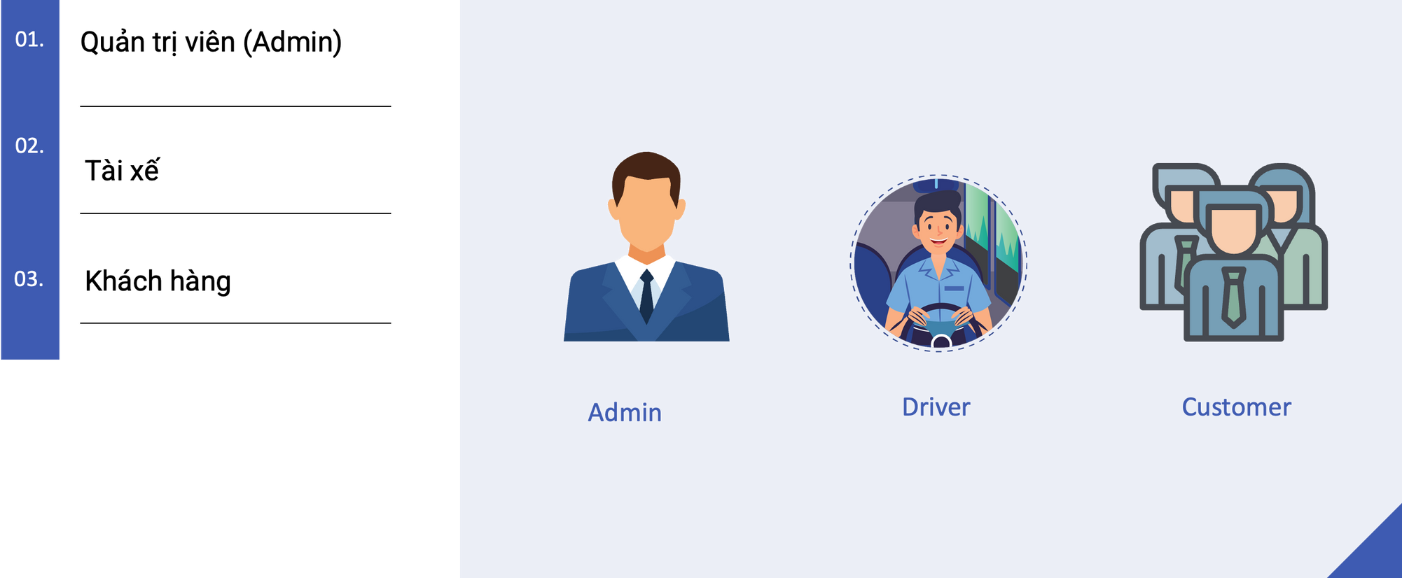
2. Đối tượng sử dụng

Slide 9

2. Đối tượng sử dụng
Quản trị viên (Admin)
Quản lý xét duyệt tài xế, phương tiện, giấy tờ
Quản lý voucher
Quản lý các loại phương tiện
Thống kê doanh thu

Slide 10

2. Đối tượng sử dụng
2. Người dùng (Customer)
Quản lý tài khoản cá nhân
Quản lý đơn hàng
Đặt và theo dõi đơn giao

Slide 11

2. Đối tượng sử dụng
3. Tài xế (Driver)
Quản lý Tài khoản tài xế
Quản lý đơn hàng
Nhận đơn hàng

Slide 12
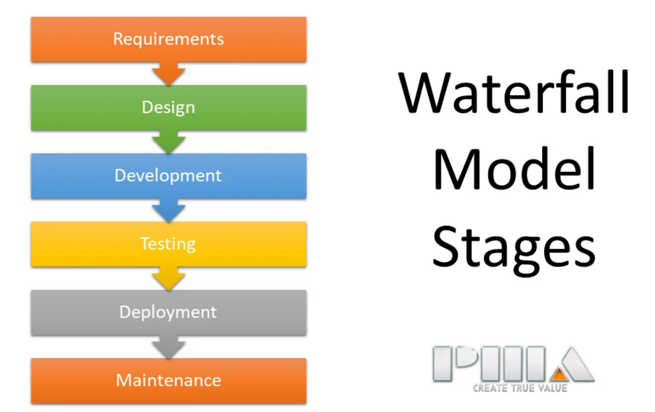
3. Quy trình quản lý dự án
Quy trình phát triển

Slide 13
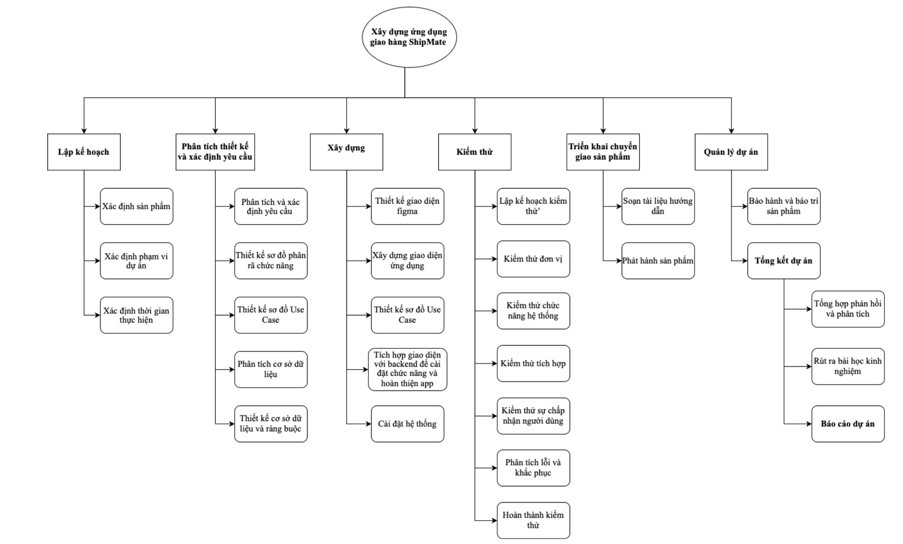
3. Quy trình quản lý dự án
2. Sơ đồ phân rã công việc

Slide 14

3. Quy trình quản lý dự án
3. Thời gian thực hiện
Thời gian thực hiện dự án: 110 ngày
Từ ngày 16/03/2024 - 04/07/2024

Slide 15
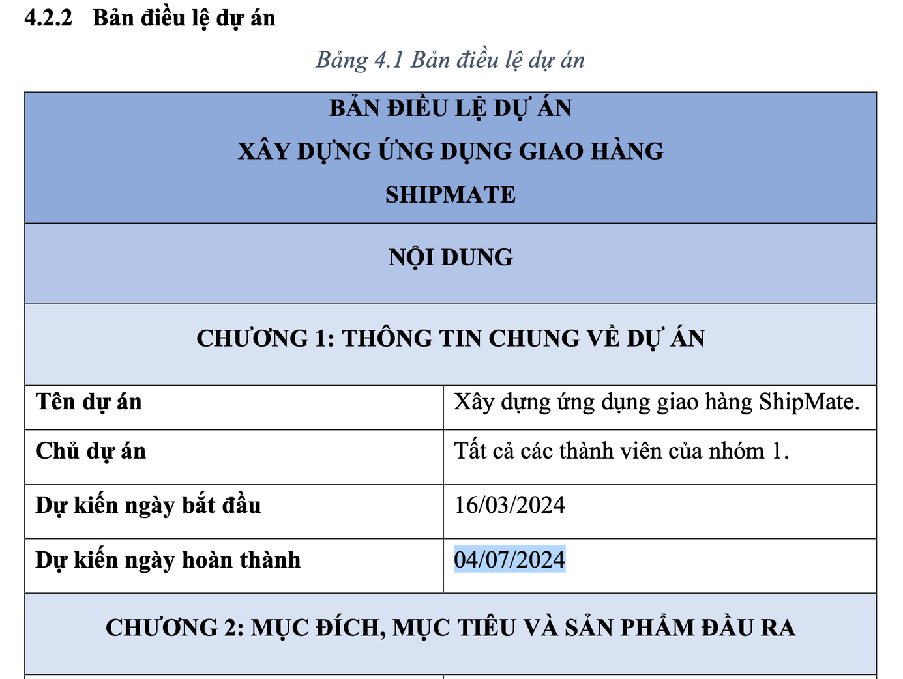
3. Quy trình quản lý dự án
4. Trong quá trình thực hiện

Slide 16
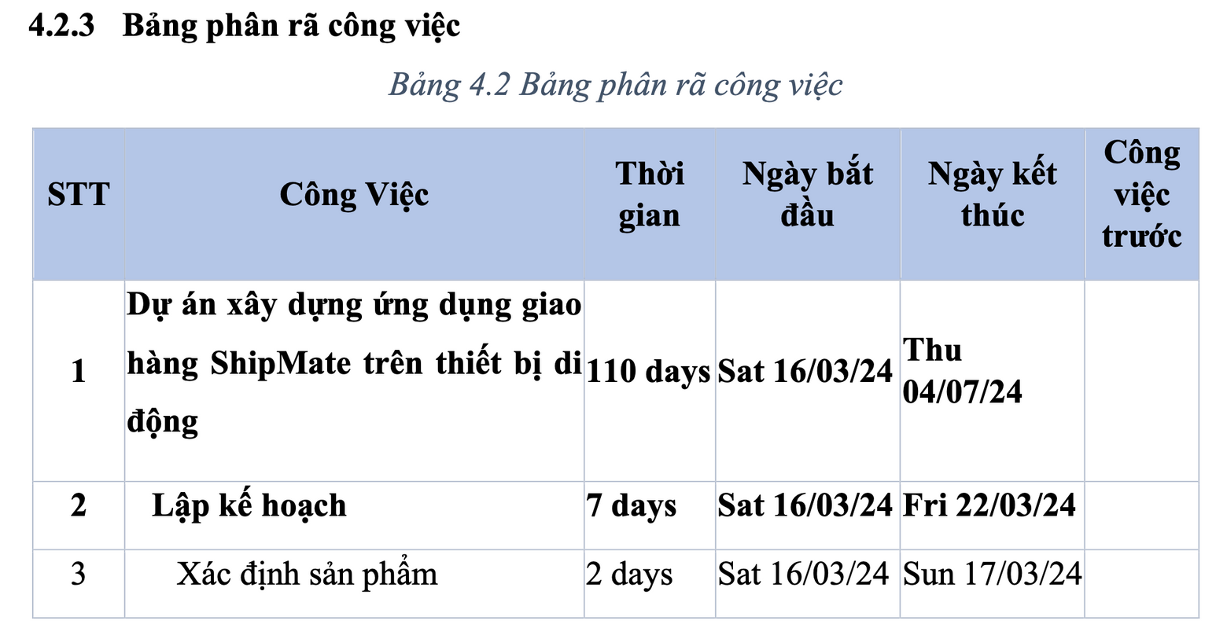
3. Quy trình quản lý dự án
4. Trong quá trình thực hiện

Slide 17
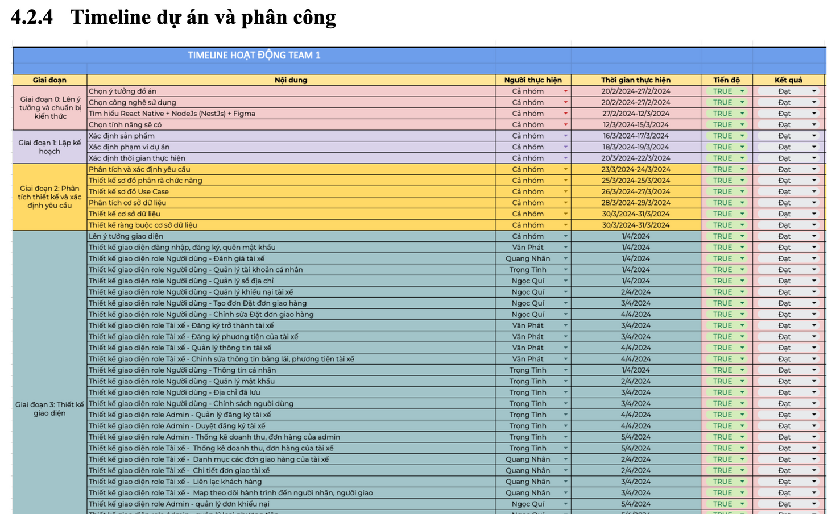
3. Quy trình quản lý dự án
4. Trong quá trình thực hiện

Slide 18
4. Luồng Demo
Mô tả một số luồng DEMO
Link github

Slide 19
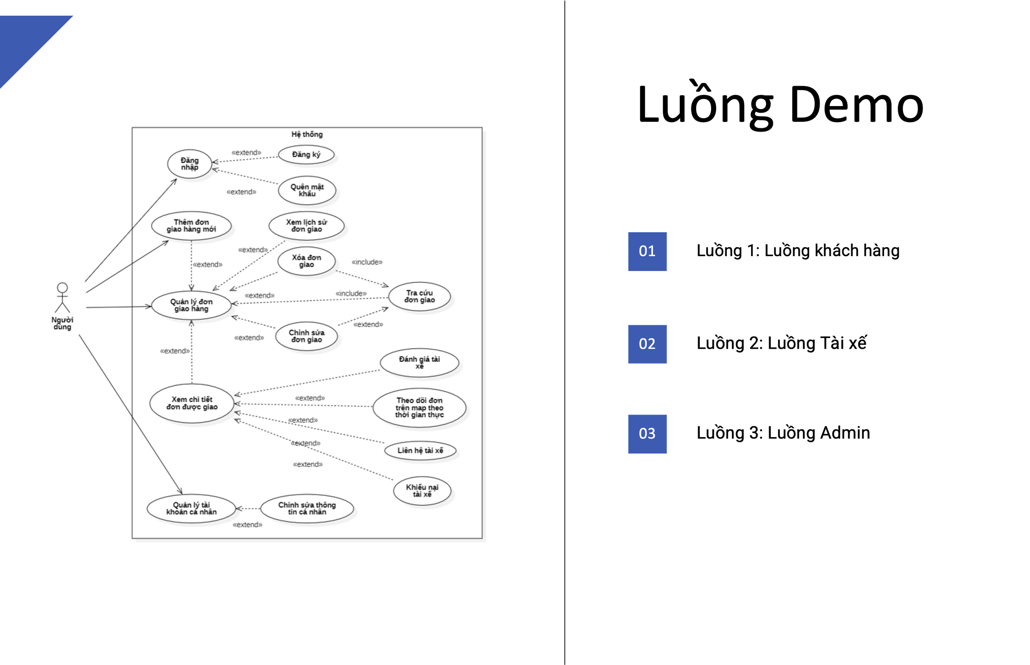

Slide 20
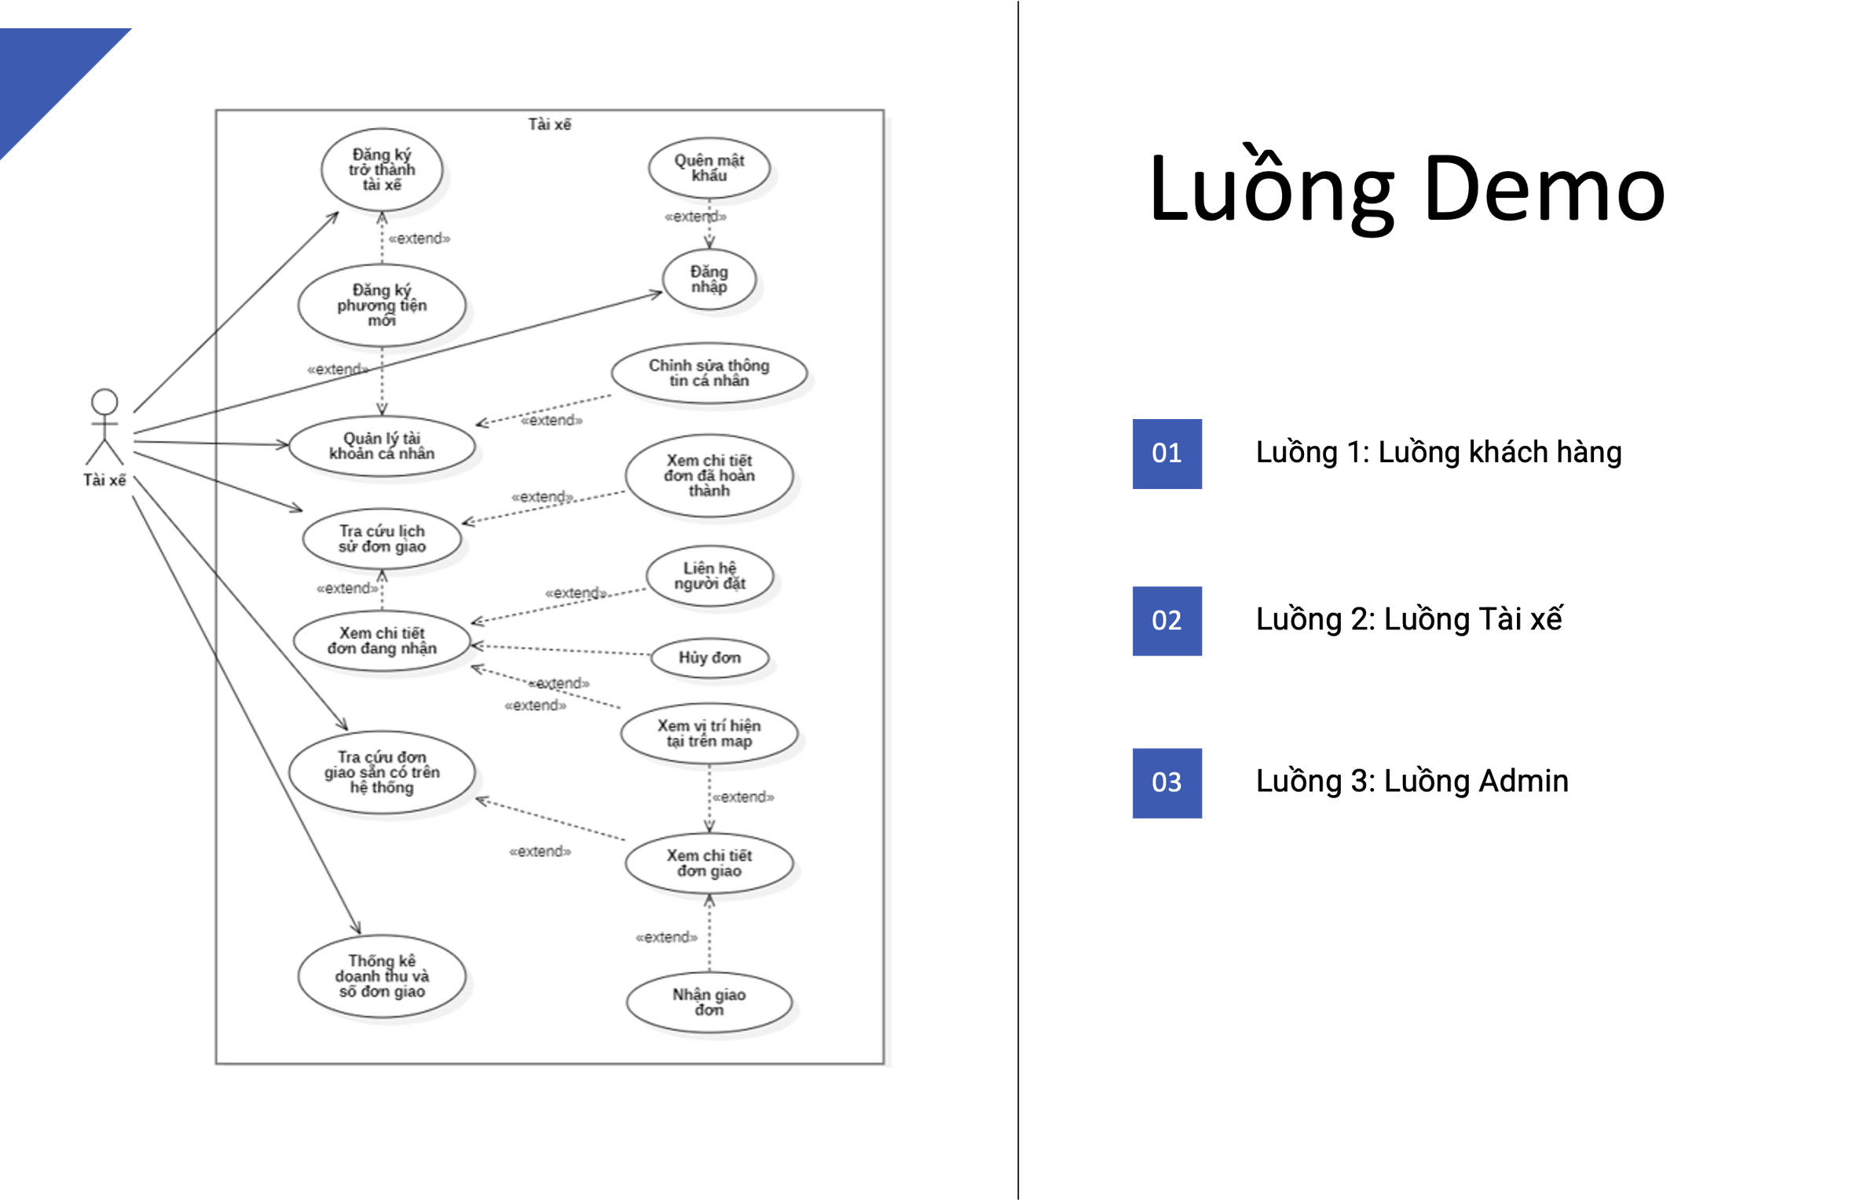

Slide 21
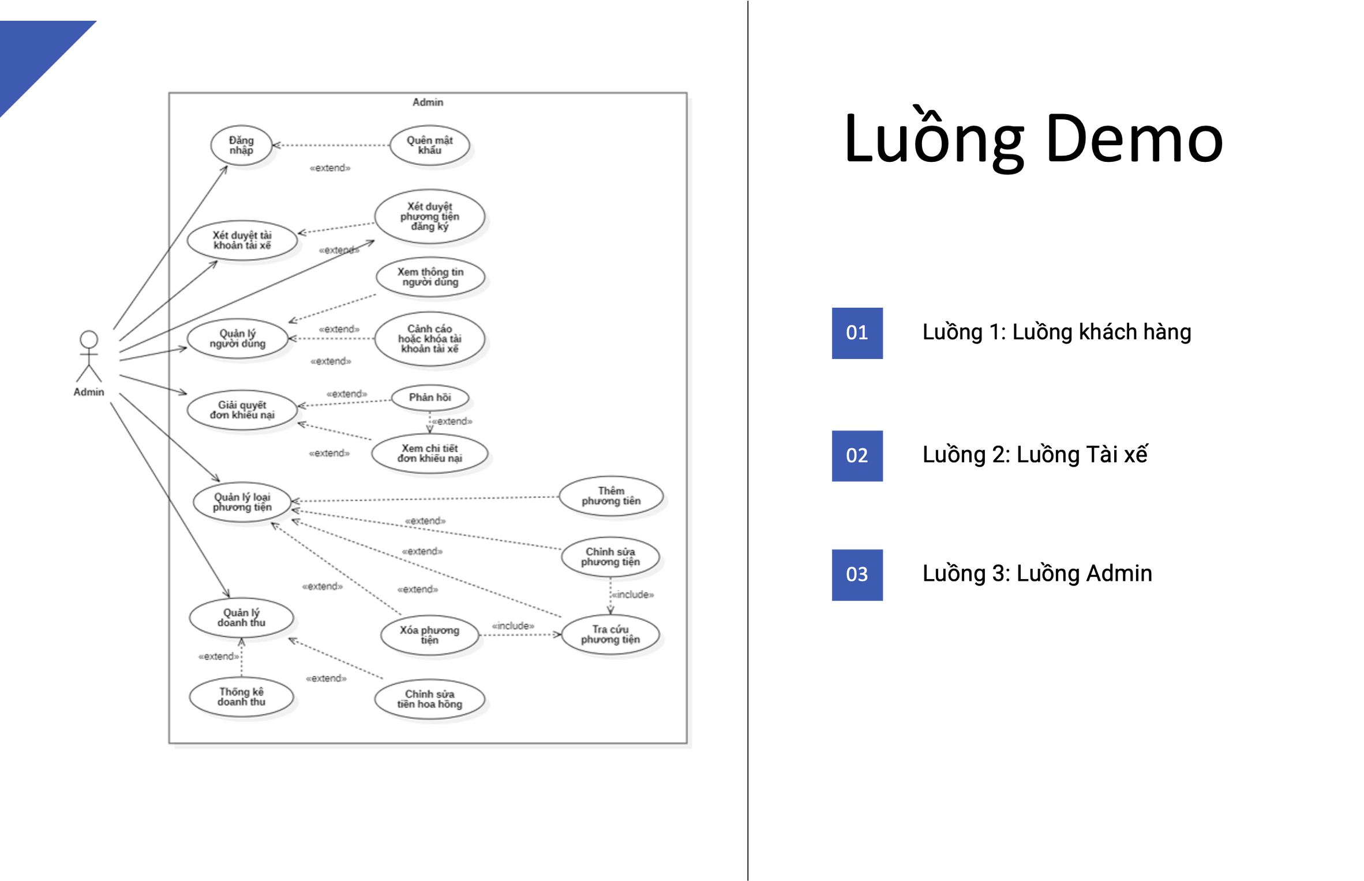

Slide 22


Thanks for your listening

